Slide 1
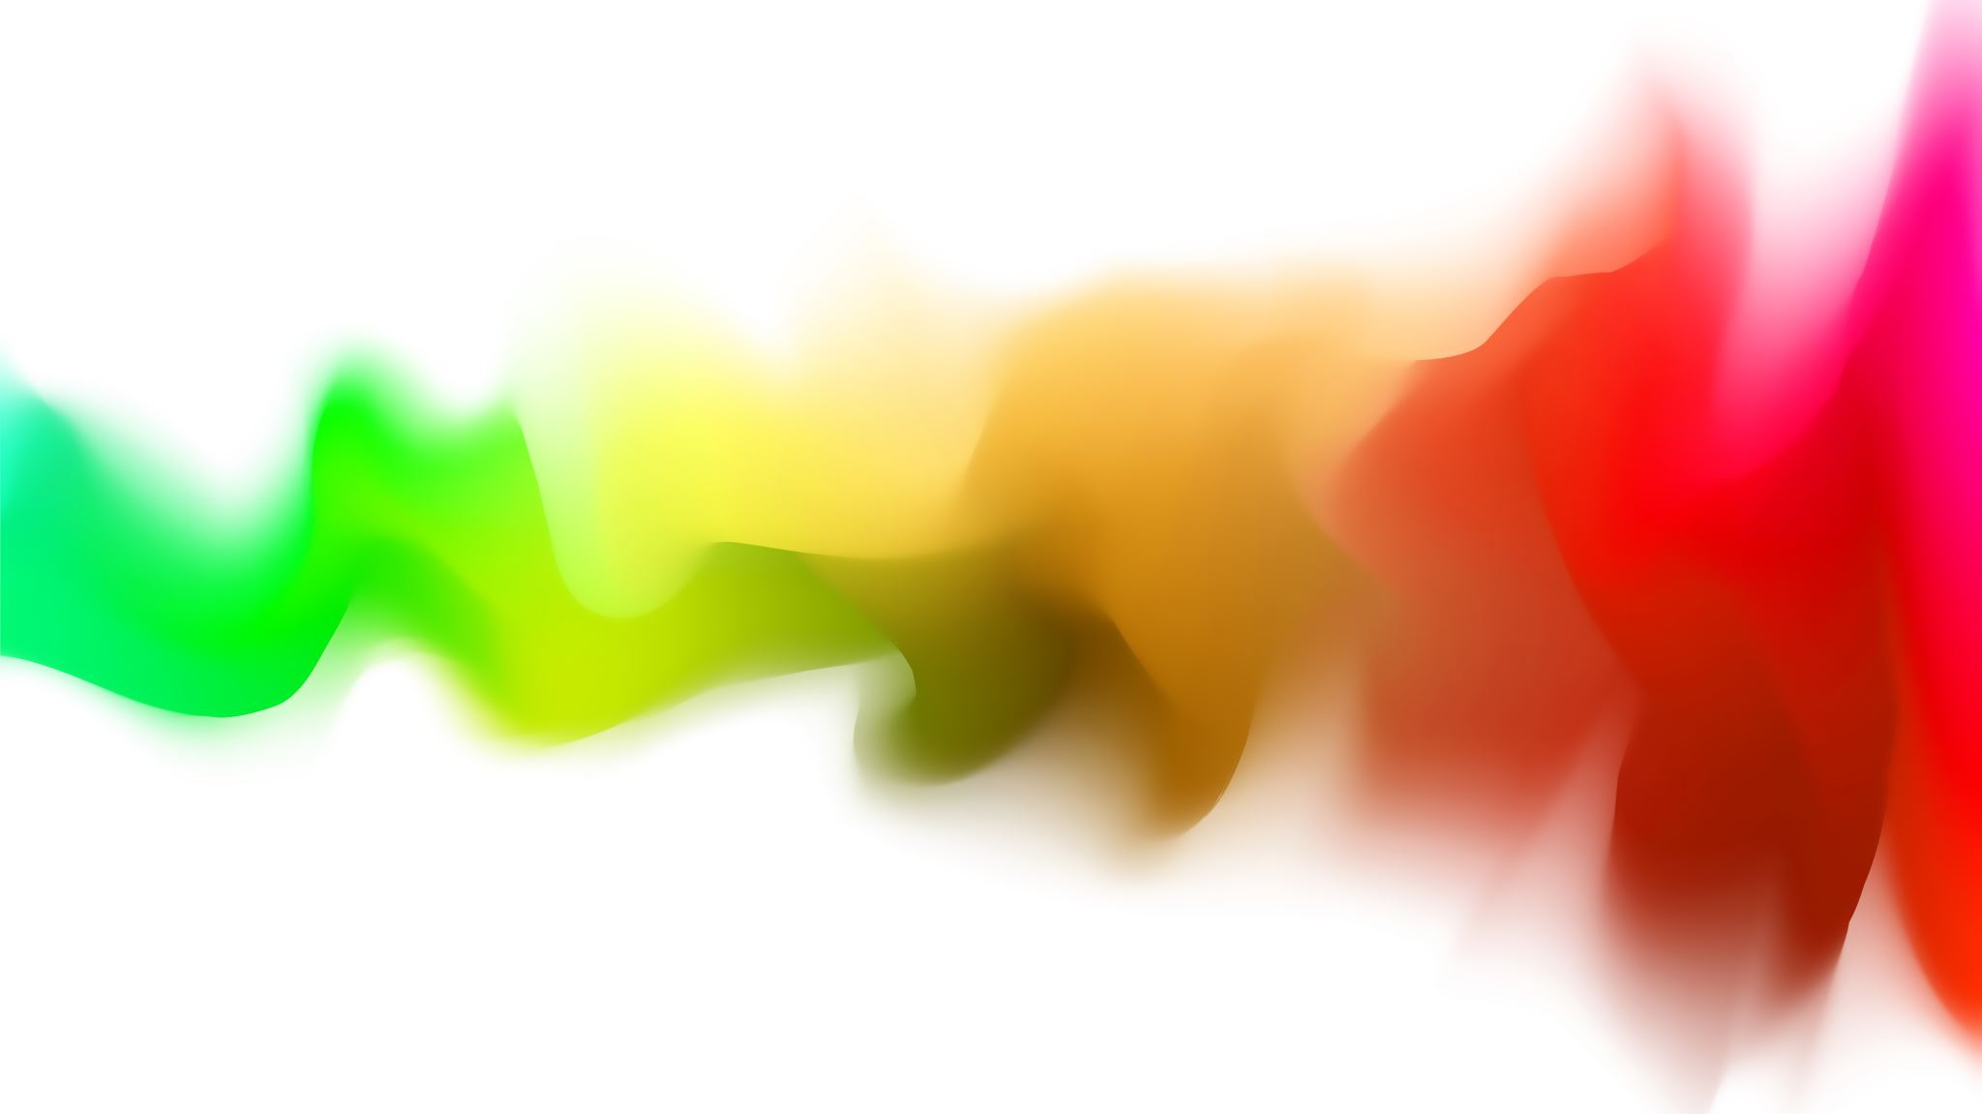
Kép generálással létrehozott adathalmaz alkalmazása betanításra
Önálló laboratórium, TMIT
Témavezető: Dr. Papp Dávid

Slide 2
Alap ötlet
Modell betanításához sok kép adatra van szükség
Kép generálással:
nagy mennyiséget
rövid idő alatt
olcsóbban
Kérdés?
Mennyire jól tud betanulni generált képekkel egy képfelismerő modell?
Miért?
Specifikusabb modell
Kiegészíteni egy már meglévő adathalmazt

Slide 3
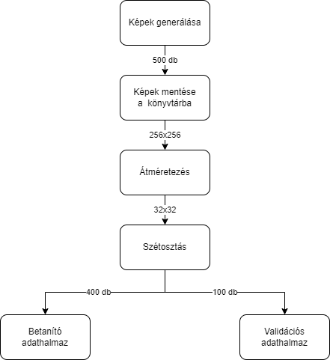
Betanításhoz szükséges képek generálása
OpenAI által fejlesztett DALL-E-t használtam
Dall-E:
Leírásból -> képek (realisztikusok, különböző stílusuak)
Neurális háló, ami szöveg-kép párok segítségével állít elő képeket
Generálni prompt-ot és darab számot megadva lehet
Egyszerre csak 10 darabot, kategóriánként
→ 500 db képet generáltam
256x256-os méretben
Pénzbe kerül

Slide 4

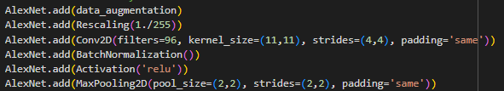
Modell felépítéshez szükséges lépések
Tavaly készített AlexNet modellemet kiegészítettem
Adat augmentáció és Rescaling réteg hozzáadása
Compile beállításait változtattam
Loss: SparseCategoricalCrossentropy
Optimizer: olyan metódus, ami a súlyokat és a tanulási ráta értékét változtatja, a veszteség csökkentésének érdekében
Adam és Nadam
Notes:
Adam és nadamról kicsit

Slide 5
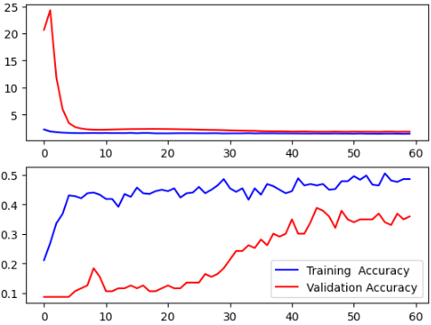
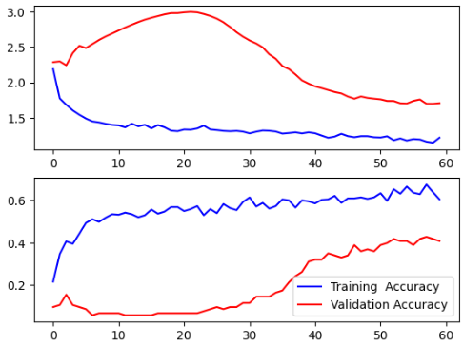
Összehasonlítás: tanulás alapján
adam
Nadam
Epoch száma: 60
Adam:
Validation accuracy: 0.4-et közelitő
Nadam
Validation accuracy: ~0.4

Slide 6
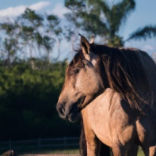
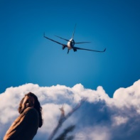
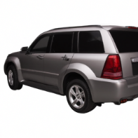
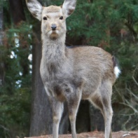
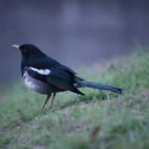
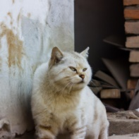
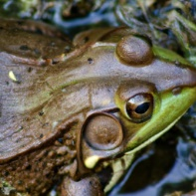
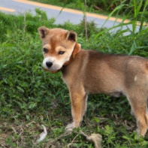

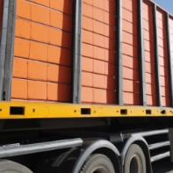
Teszt eredmények: generált képek
Tesztelést kategóriánként 1 képre elvégezetem:
Sikeres találatok mennyisége: Adam: 4/10 Nadam: 4/10

Slide 7
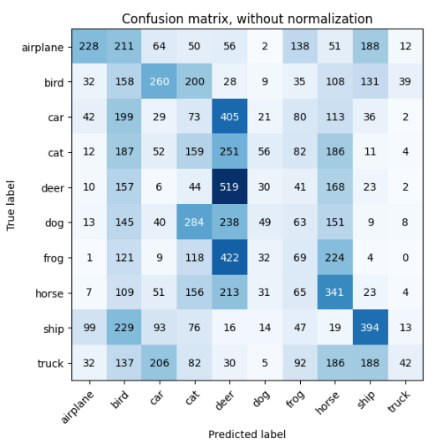
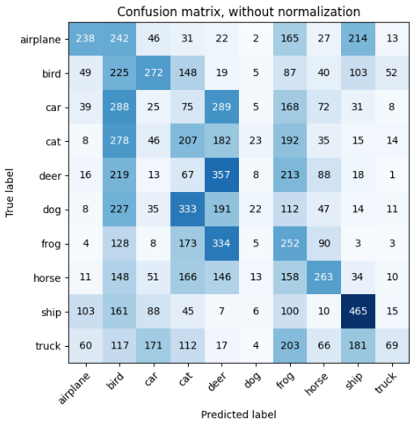
Teszt eredmények: CIFAR10
adam
Nadam
Notes:
3-4 mondat

Slide 8
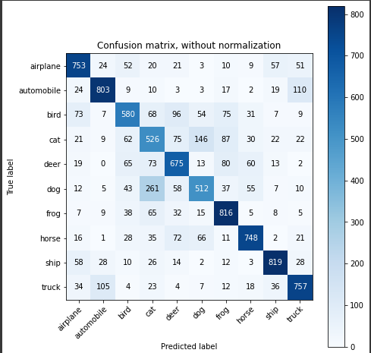
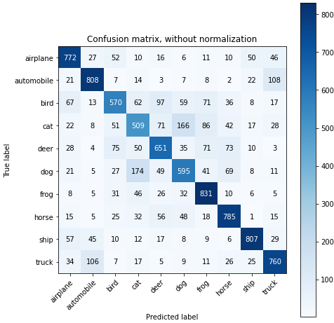
Összehasonlítás: konfúziós mátrix
Továbbiakban nézzük meg egy CIFAR10-en betanult és tesztelt modellhez hasonlítva
adam
Nadam

Slide 9
Végső megítélés
Nem sikertelen:
Adam: deer
Nadam: ship
Akadály lehetett:
Kevés kép
A képek „jósága”
Következtetés:
Van amire be tud tanulni
Van kategória, ami gondot okozhat
→ megoldás? Megfelelő prompt vagy külső beavatkozás

